Slide 1

학원관리 데이터베이스
최종 3차 발표

Slide 2
목차
시나리오
엔티티 타입 정의
엔티티타입간 관계정의
식별자 정의
ERD 작성
SQL을 이용한 데이터베이스
Q & A

Slide 3

최종 발표에 앞서…
저희 0406 팀은 학원 관리에 관한 데이터베이스를
주제로 선정하였습니다.
하지만 학원의 주요업무에는 수강관리, 회계, 강사관리,
수강생 관리 등 여러 가지 범주가 있었고 모든 것을
조사, 담당 하기에는 어려움이 있었습니다.
이에 저희는 중간 발표 후 교수님께서 선정해주신
수강관리에 대하여 데이터베이스 설게 프로젝트를
진행 하여 보았습니다.
저희의 프로젝트는 노량진에 위치한 M 학원의
6월 평가원 모의고사를 대비하기 위한
5월 단과 프로그램에 대하여 작성하였습니다.

Slide 4
목차
시나리오
엔티티 타입 정의
엔티티타입간 관계정의
식별자 정의
ERD 작성
SQL을 이용한 데이터베이스
Q & A

Slide 5
시나리오 요약
시나리오 원본
노량진에 위치한 학원은 6월 모의고사를 대비하기 위하여 5월 단과프로그램 팜플렛을 만들고 4월 20일 오전 8시 부터 온라인, 오프라인 동시 접수가 시작되었다. 단과 프로그램에는 크게 3가지 프로그램으로 나뉘었고 각 강좌는 각자 다른 일자에 개강하게 되었다. 또한 학원에서는 마케팅을 위하여 M 공개 특강을 열었다.
과목은 국어, 수학, 영어, 과학탐구, 사회탐구, 논술로 나누어져 있으며 각각의 과목에 선생님들이 배정되어있다.
강좌는 선생님 별로 구성되어있다.
수업시간은 S교시부터 8교시까지 나누어져 있으며, 수강료도 시간이나 요일에 따라 차이가 발생하게 된다.
학생은 강좌를 듣기 위하여 온라인 또는 오프라인 결제를 할 수 있다. 온라인 결제는 홈페이지 접속 후 이름, ID, 비밀번호, 성별, 생년월일, Email, 전화번호, 휴대폰번호, 주소, 학교, 학년, 계열 입력 후 회원 가입을 하여 단과반 시간표를 확인한 후 수강하고 싶은 강좌를 장바구니에 담아 결제를 할 수 있다.
오프라인의 경우 학원에 직접 방문하여 회원신청서를 작성한다. 여기에는 성명, 자택번호, 학생번호, 보호자번호, 생년월일을 필수적으로 입력하고 주소, Email, 메가스터디 ID를 추가적으로 기입할 수 있다. 그리고 수강하고 싶은 과목을 OMR 카드에 체크한 후 현장에서 현금 또는 카드로 결제하면 완료 된다. 그리고 회원카드를 발급받고 학원은 카드로 출결을 확인한다.
강의실의 경우에는 수간신청 완료 후 신청한 학생 수에 맞춰서 알맞은 강의실을 배정 받게 된다.

Slide 6
목차
시나리오 명사 구분
불 분명, 광범위 개념 제거
시나리오
엔티티 타입 정의
엔티티타입간 관계정의
식별자 정의
ERD 작성
SQL을 이용한 데이터베이스
Q & A
엔티티의 특성, 속성 값 제거
포괄적 업무 프로세스 명사 제거
중복되는 명사 제거
누락된 엔티티 타입 정보 유추
최종 엔티티 타입 후보 선출
엔티티 타입 정의서
고객 회의 (팀 사진)

Slide 7
엔티티 타입정의 -1
① 시나리오에서 명사를 구분한다
단과프로그램, 팜플렛, 온라인접수, 오프라인접수, 강좌, 개강일, 학원,
마케팅, M공개특강, 학생, 결제, 이름, ID, 비밀번호, 성별, 생년월일, Email,
전화번호, 휴대폰번호, 주소, 학교, 학년, 계열, 회원 가입, 시간표, 수강,
장바구니, OMR 카드, 수업시간, 과목, 강사, 출결, 강의실, 수강료
34개의 명사가 추출 되었고 엔티티 타입에 적절한 명사를 찾는다.

Slide 8
엔티티 타입정의 -2
② 개념이 불 분명 한 것, 광범위한 것은 제거한다.
단과프로그램, 팜플렛, 온라인접수, 오프라인접수, 강좌, 개강일, 학원,
마케팅, M공개특강, 학생, 결제, 이름, ID, 비밀번호, 성별, 생년월일, Email, 전화번호, 휴대폰번호, 주소, 학교, 학년, 계열, 회원 가입, 시간표, 수강,
장바구니, OMR 카드, 수업시간, 과목, 강사, 출결, 강의실, 수강료
회원가입, 장바구니, OMR 카드 제거
회원가입, 장바구니, OMR, 학원, 마케팅 카드 제거

Slide 9
엔티티 타입정의 -3
③ 엔티티 타입의 특성이거나 속성의 값은 제거한다.
단과프로그램, 팜플렛, 온라인접수, 오프라인접수, 강좌, 개강일, 학원,
마케팅, M공개특강, 학생, 결제, 이름, ID, 비밀번호, 성별, 생년월일, Email, 전화번호, 휴대폰번호, 주소, 학교, 학년, 계열, 시간표, 수강, 수업시간,
과목, 강사, 출결, 강의실, 수강료
단과 프로그램 외 23개 명사 제거

Slide 10
엔티티 타입정의 -4
④ 포괄적인 업무 프로세스에 해당되는 명사는 제거한다.
강좌, 학생, 결제, 강사
결제 제거

Slide 11
엔티티 타입정의 -5
⑤ 중복되는 명사는 제거한다.
강좌, 학생, 강사
해당사항 없음

Slide 12
엔티티 타입정의 -6
⑥ 누락된 엔티티 타입 정보를 유추한다.
⑦ 최종 엔티티 타입 후보
수강신청 추가
현재 시나리오에서 분석된 엔티티 타입의 최종 후보는
강좌, 학생, 강사, 수강신청 이다.

Slide 13
제거된 명사의 원인 정의
단과프로그램, 팜플렛, 온라인접수, 오프라인접수, 강좌, 개강일, 학원, 마케팅,
M공개특강, 학생, 결제, 이름, ID, 비밀번호, 성별, 생년월일, Email, 전화번호,
휴대폰번호, 주소, 학교, 학년, 계열, 회원 가입, 시간표, 수강, 장바구니,
OMR 카드, 수업시간, 과목, 강사, 출결, 강의실, 수강료
단과 프로그램 : 학생들이 신청하는 프로그램으로 강좌의 속성이다.
팜플렛 : 학원을 홍보할 수 있는 문서로 마케팅의 속성이다.
온라인 접수 : 학생이 수강신청 후 결제관계에서의 속성이다.
오프라인 접수 : 학생이 수강신청 후 결제관계에서의 속성이다.
개강일 : 강좌가 시작되는 일로 강좌의 속성이다.
학원 : 광범위한 의미의 명사로 제거.
마케팅 : 광범위한 의미의 명사로 제거.
M공개특강 : 학원 홍보를 위한 공개 강의로 마케팅이 속성이다.
결제 : 엔티티보다는 관계의 의미이다.
이름 : 수강신청 시 들어가는 정보로 학생의 속성이다.

Slide 14
제거된 명사의 원인 정의
단과프로그램, 팜플렛, 온라인접수, 오프라인접수, 강좌, 개강일, 학원, 마케팅,
M공개특강, 학생, 결제, 이름, ID, 비밀번호, 성별, 생년월일, Email, 전화번호,
휴대폰번호, 주소, 학교, 학년, 계열, 회원 가입, 시간표, 수강, 장바구니,
OMR 카드, 수업시간, 과목, 강사, 출결, 강의실, 수강료
ID : 수강신청 시 들어가는 정보로 학생의 속성이다.
비밀번호 : 수강신청 시 들어가는 정보로 학생의 속성이다.
성별 : 수강신청 시 들어가는 정보로 학생의 속성이다.
생년월일 : 수강신청 시 들어가는 정보로 학생의 속성이다.
Email : 수강신청 시 들어가는 정보로 학생의 속성이다.
전화번호 : 수강신청 시 들어가는 정보로 학생의 속성이다.
휴대폰 번호 : 수강신청 시 들어가는 정보로 학생의 속성이다.
주소 : 수강신청 시 들어가는 정보로 학생의 속성이다.
학교 : 수강신청 시 들어가는 정보로 학생의 속성이다.
학년 : 수강신청 시 들어가는 정보로 학생의 속성이다.

Slide 15
제거된 명사의 원인 정의
단과프로그램, 팜플렛, 온라인접수, 오프라인접수, 강좌, 개강일, 학원, 마케팅,
M공개특강, 학생, 결제, 이름, ID, 비밀번호, 성별, 생년월일, Email, 전화번호,
휴대폰번호, 주소, 학교, 학년, 계열, 회원 가입, 시간표, 수강, 장바구니,
OMR 카드, 수업시간, 과목, 강사, 출결, 강의실, 수강료
계열 : 수강신청 시 들어가는 정보로 학생의 속성이다.
회원 가입 : 여러 의미로 사용되며 온라인접수를 위한 절차이다.
시간표 : 강좌의 강의시간을 나타낸 표로서 강좌의 속성이다.
장바구니 : 광범위한 의미이다.
OMR 카드 : 광범위한 의미이다.
수업시간 :강좌의 강의시간으로 강좌의 속성이다.
과목 : 강좌들을 구분하는 하나의 속성이다.
강의실 : 수업이 이루어지는 공간으로서 강좌의 속성이다.
수강료 : 수업을 듣기 위해 지불되는 재화로서 강좌의 속성이다.

Slide 16
엔티티 타입 정의서
엔티티 타입명 | 엔티티 타입 설명 | 엔티티 타입 구분 | 관련 속성 | 비고
학원 | 강사에게 임금을 지불하고 강좌를 개설하여 학생들에게 수강료를 받고 교육하는 사립 교육기관을 의미한다.
강좌 | 강사에게 배정된 과목이며 학생들이 신청하여 수강하는 것을 의미한다.
학생 | 학원에 수강료를 지불하고 강좌를 듣는 주체이다. |  | 이름, 성별, 나이, 번호, email 등
강사 | 학원에서 임금을 받으며 강좌를 강의하는 주체이다. |  | 이름, 성별, 나이, 번호, email 등
마케팅 | 학원에서 홍보를 목적으로 사용하는 방법이다. |  | 팜플렛, M공개강의

Slide 17
엔티티 타입 정의서
엔티티 타입명 | 엔티티 타입 설명 | 엔티티 타입 구분 | 관련 속성 | 비고
수강 신청 | 학생이 강좌를 수강하기 위해 신청하는 관계이다. |  | 학생이름, 강좌번호
강좌 | 강사에게 배정된 과목이며 학생들이 신청하여 수강하는 것을 의미한다.
학생 | 학원에 수강료를 지불하고 강좌를 듣는 주체이다. |  | 이름, 성별, 나이, 번호, email 등
강사 | 학원에서 임금을 받으며 강좌를 강의하는 주체이다. |  | 이름, 성별, 나이, 번호, email 등

Slide 18
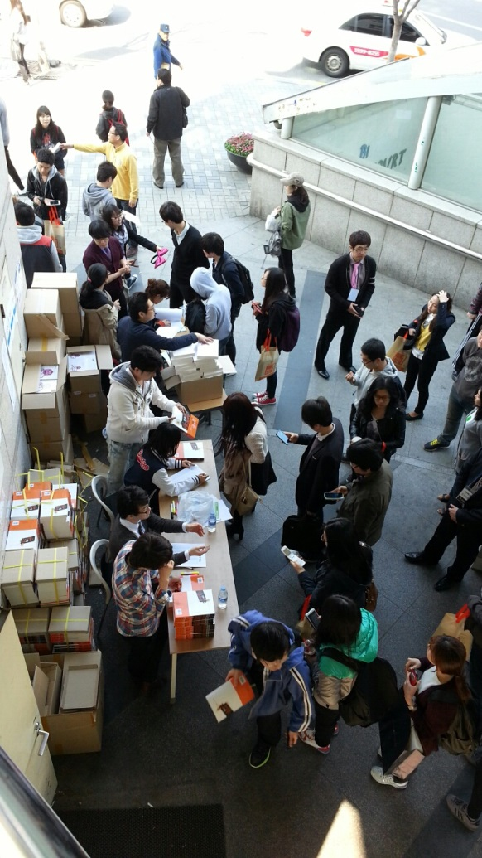
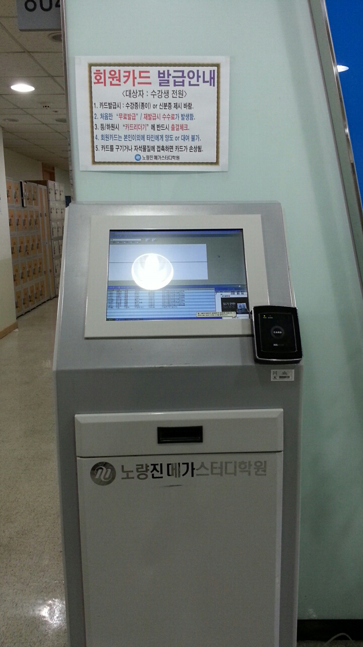
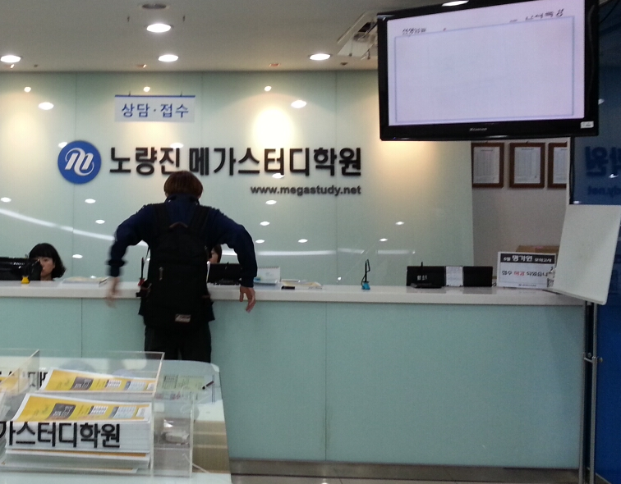
고객과 검증 회의(사진 대체)

Slide 19
목차
시나리오
엔티티 타입 정의
엔티티타입간 관계정의
식별자 정의
ERD 작성
SQL을 이용한 데이터베이스
Q & A
업무 기술서, 장표에서 동사 구분
도출된 엔티티 타입과 관계를
이용, 관계 정의서 작성
고객에게 질문하여 관계를 세분화

Slide 20
엔티티 타입간 관계정의 -1
① 업무기술표, 장표, 인터뷰 정리문서 등에서 동사를 구분
엔티티타입이 명사형에 의해 구분되듯이 관계는 동사에 의해 구분된다.
노량진에 위치한 학원은 6월 모의고사를 대비하기 위하여 5월 단과프로그램 팜플렛을 만들고
4월 20일 오전 8시 부터 온라인, 오프라인 동시 접수가 시작되었다. 단과 프로그램에는 크게
3가지 프로그램으로 나뉘었고 각 강좌는 각자 다른 일자에 개강하게 되었다. 또한 학원에서는 마케팅을 위하여 M 공개 특강을 열었다.
과목은 국어, 수학, 영어, 과학탐구, 사회탐구, 논술로 나누어져 있으며 각각의 과목에 선생님들이 배정되어있다.
강좌는 선생님 별로 구성되어있다.
수업시간은 S교시부터 8교시까지 나누어져 있으며, 수강료도 시간이나 요일에 따라 차이가 발생하게 된다.
학생은 강좌를 듣기 위하여 온라인 또는 오프라인 결제를 할 수 있다. 온라인 결제는 홈페이지 접속 후 이름, ID, 비밀번호, 성별, 생년월일, Email, 전화번호, 휴대폰번호, 주소, 학교, 학년, 계열 입력 후 회원 가입을 하여 단과반 시간표를 확인한 후 수강하고 싶은 강좌를 장바구니에 담아 결제를 할 수 있다.
오프라인의 경우 학원에 직접 방문하여 회원신청서를 작성한다. 여기에는 성명, 자택번호, 학생번호, 보호자번호, 생년월일을 필수적으로 입력하고 주소, Email, 메가스터디 ID를 추가적으로
기입할 수 있다. 그리고 수강하고 싶은 과목을 OMR 카드에 체크한 후 현장에서 현금 또는 카드로 결제하면 완료 된다. 그리고 회원카드를 발급받고 학원은 카드로 출결을 확인한다.
강의실의 경우에는 수간신청 완료 후 신청한 학생 수에 맞춰서 알맞은 강의실을 배정 받게 된다.

Slide 21
엔티티 타입간 관계정의 -2
① 업무기술표, 장표, 인터뷰 정리문서 등에서 동사를 구분
요약
단과프로그램 팜플렛을 만들고, 개강하게 되었다, M 공개 특강을 열었다,
선생님들이 배정되어있다, 선생님 별로 구성되어있다, 나누어져 있으며,
차이가 발생하게 된다, 결제를 할 수 있다, 회원신청서를 작성한다,
입력하고, 기입할 수 있다, 발급받는다, 확인한다, 강의실을 배정 받게 된다
◈ 관계의 대상은
‘만들다(개설하다), 개강하다, 배정받다, 나뉘다, 확인한다
발급 받는다, 차이가 발생한다, 결제를 하다, 작성하다’
이다.

Slide 22
엔티티 타입간 관계정의 -3
② 도출된 엔티티타입과 관계를 이용하여 관계정의서를
작성하도록 한다.
기준 엔티티타입 | 관계형태(참여도, 참여방법) | 참여 방법 | 관련 엔티티타입
학원 | 해당 월의 수강목록 팜플렛을 제작한다. | 필수 | 마케팅
 | 수강생을 위한 M공개특강을 개설 한다. | 선택
 | 해당 과목에 강사 배정한다. | 필수 | 강사
 | 강사에게 임금을 지불한다.
 | 강좌를 개설, 개강한다. | 필수 | 강좌
 | 강의실을 배정한다.
 | 수업시간을 만든다.
 | 회원 카드를 발급한다. | 필수 | 학생
 | 출결사항을 확인한다.

Slide 23
엔티티 타입간 관계정의 -4
② 도출된 엔티티타입과 관계를 이용하여 관계정의서를
작성하도록 한다.
기준 엔티티타입 | 관계형태(참여도, 참여방법) | 참여 방법 | 관련 엔티티타입
강사 | 공개특강을 강의한다. | 필수 | 마케팅
 | 배정받은 강좌를 강의한다. | 필수 | 학생

Slide 24
엔티티 타입간 관계정의 -5
② 도출된 엔티티타입과 관계를 이용하여 관계정의서를
작성하도록 한다.
기준 엔티티타입 | 관계형태(참여도, 참여방법) | 참여 방법 | 관련 엔티티타입
학생 | 공개특강을 수강한다. | 선택 | 마케팅
 | 회원 가입을 한다./ 회원신청서를 작성한다. | 필수 | 학원
 | 수강신청을 한다.
 | 신청한 과목의 수강료를 지불한다.
 | 출결카드로 출결사항을 입력한다. | 선택
 | 신청한 강좌를 수강한다. | 선택 | 강좌
수강신청

Slide 25
엔티티 타입간 관계정의 -6
③ 고객에게 질문 하여 관계에 대해 더 세분화 하고
정확하게 도출하는 작업을 한다.
관계(RELATIONSHIP) 선정을 위한 질문 방법
하나/각각
기준
엔티티타입
하나/여러
관련
엔티티타입
선택
필수
참여 방법
각각의 강사는 하나의 강좌 만 강의 할 수 있습니까?
각각의 학생은 여러 강좌를 추가로 수강 할 수 있습니까?

Slide 26
목차
시나리오
엔티티 타입 정의
엔티티타입간 관계정의
식별자 정의
ERD 작성
SQL을 이용한 데이터베이스
Q & A
주, 부 식별자 정의
외부 식별자 정의

Slide 27
식별자 정의-1
① 주 식별자의 특징
엔티티 타입내에 모든 엔티티들을
유일하게 구별할 수 있어야 한다.
일단 특정 엔티티 타입에 주 식별자가
지정되면 그 값은 변하지 않아야 한다.
주 식별자가 지정되면 데이터 값이 반듯이 존재해야 한다.

Slide 28
식별자 정의-2
② 주 식별자의 선정 기준
해당 업무에서 자주 이용되는 속성을 주 식별자로 지정한다.
명칭, 내역 등과 같이 이름으로 기술되는 것들은
가능하면 주 식별자로 지정하지 않는다.
복합으로 주 식별자로 구성할 경우 너무 많은 속성이
포함되지 않도록 한다.
주 식별자를 선정하기 위한 속성의 수를 적게 한다.
주 식별자의 속성은 반드시 들어와야 한다.

Slide 29
식별자 정의-3
③ 주, 부 식별자의 선정 -1
학원
수강신청
학생ID
강사 별명
강사 계좌번호
강의실
팜플렛
M공개특강
수강신청 번호
학생번호
강좌번호
강사별명
수강신청 일자

Slide 30
식별자 정의-4
③ 주, 부 식별자의 선정 -2
학생번호
이름
비밀번호
성별
생년월일l
.
.
.
이름보다 많이
사용되진 않지만 고
유한 값으로
주 식별자에 적합하다.
학생
이름
학생번호
성별
생년월일
휴대폰번호
주소
학교
학년
계열
이름
학생번호
비밀번호
.
.
.
실제 가장 많이 사용되나 중복의 가능성이 있음으로 주 식별자에 적합하지 않다.

Slide 31
식별자 정의-5
③ 주, 부 식별자의 선정 -3
별명
이름
과목
성별
생년월일
Email
.
.
.
강사들이 사용하는
자신만의 닉네임으로 중복되지 않으며 변경되지 않음으로
주 식별자에 적합하다.
강사
수강기호
별명
이름
과목
성별
생년월일
Email
전화번호
휴대폰번호
주소
계좌번호
수강기호
이름
과목
.
.
.
중복의 경우는 없으나 특강이 편성될 때마다 변경됨으로 적합하지 않다.

Slide 32
식별자 정의-6
③ 주, 부 식별자의 선정 -4
강좌
강좌번호
강좌명
과목명
강사명
강좌 시작일
강좌 종료일
강좌시간
수강인원
강의실
학생이 원하는 강좌를 신청할 경우 사용되는 강좌번호가 주 식별자에 가장 적합 합니다.
마케팅
M 공개특강
월 단위 팜플렛

Slide 33
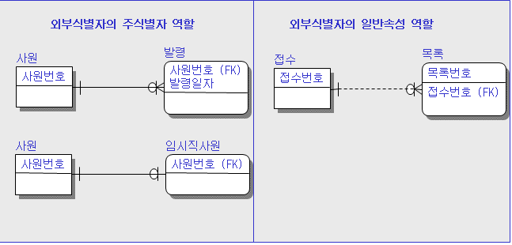
식별자 정의-8
① 외부 식별자의 특징
외부 식별자는 다른 엔티티 타입과의 관계를 통해
자식 쪽 엔티티 타입에 생성되는 속성이다.
외부 식별자는 관계종류(식별자관계, 비식별자
관계)에 따라 자식 엔티티 타입에서 주 식별자
역할을 할 수도 있고 일반 속성 역할을 할 수도 있다.

Slide 34
식별자 정의-9
② 외부 식별자 선정
학원
학생ID
강사 별명
강사 계좌번호
강의실
팜플렛
M공개특강
학생
강사
강좌
마케팅
학생ID(FK)
강사 별명(FK)
강사 계좌번호(FK)
강의실 (FK)
팜플렛 (FK)
M공개특강 (FK)

Slide 35
식별자 정의-9
② 외부 식별자 선정
학생
학생번호
수강신청
수강신청 번호
학생 번호 (FK)
강좌 번호 (FK)
강사 별명 (FK)
강좌
강좌번호
강사
강사별명
강사
강좌
강사별명
강좌번호
강사 별명 (FK)

Slide 36
목차
시나리오
엔티티 타입 정의
엔티티타입간 관계정의
식별자 정의
ERD 작성
SQL을 이용한 데이터베이스
Q & A

Slide 37
ERD 작성
기 호
기 호 이 름
의 미
사각형
개체(Entity) 타입
마름모
관계(Relationship) 타입
타 원
속성(Attribute)
밑줄 타원
기본키 속성
점선 타원
외래키 속성
N M
1:1, 1:N, N:M 등의 개체
관계에 대해 선 위에
대응수 기술
관 계
왼쪽에선 포함
오른쪽에선 소속된다
관계 참여도
선, 링크
개체 타입과 속성 연결
이중선
모두 소속됨

Slide 38
ERD 작성
학생ID
강사 계좌
공개특강
강사 별명
강의실
팜플렛
공개특강
학생정보
학생ID
1
학 원
1
N
팜플렛
이름
광고
마케팅
회원
가입
비밀번호
N
학생
개설
1
성별
계열
생년월일
N
소속
학년
수강기호
Email
휴대번호
학교
등록
강사별명
N
전화번호
주소
N
이름
강좌번호
강좌
강의
강사
과목
N
1
강좌명
강사 계좌
성별
과목명
강의실
생년월일
강사명
강좌시간
주소
Email
강좌 시작일
수강인원
강좌 종료일
전화번호
휴대번호

Slide 39
ERD 작성 -1
학생번호
신청번호
학생번호
강좌번호
강사
별명
신청일자
이름
성별
수강
신청
N
N
생일
학생
강좌
휴대번호
주소
학교
학년
계열

Slide 40
ERD 작성 -2
강사
별명
강좌번호
과목
강좌명
과목
이름
1
강의
N
강사
강좌
강사
별명
성별
생일
개강일
휴대번호
종강일
주소
계좌
강의실
강좌를 개설 시 강좌 테이블에 정보가 입력됨으로 강좌개설은
수강신청과 다르게 테이블로 적합하지 않은가?

Slide 41
ERD 작성 -3
학생번호
강좌번호
신청번호
학생번호
강좌번호
강사
별명
신청일자
이름
강좌명
성별
수강
신청
과목
학생
N
N
강좌
생일
강사
별명
휴대번호
N
개강일
주소
강의
종강일
학교
1
학년
강사
강의실
계열
강사
별명
과목
이름
성별
생일
휴대번호
주소
계좌

Slide 42
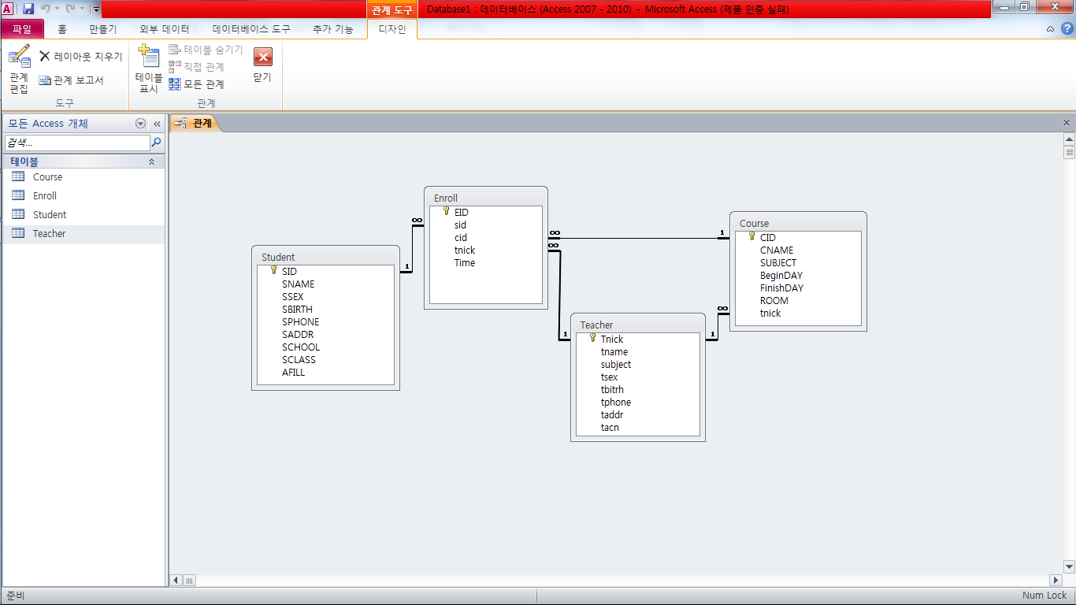
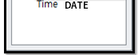
ERD 작성
INTEGER(10)
INTEGER(10)
INTEGER(10)
VARCHAR(20)
INTEGER(10)
VARCHAR(20)
VARCHAR(10)
INTEGER(10)
VARCHAR(10)
VARCHAR(20)
DATE
DATE
VARCHAR(50)
DATE
VARCHAR(20)
VARCHAR(20)
VARCHAR(10)
VARCHAR(20)
VARCHAR(10)
VARCHAR(20)
1
VARCHAR(20)
VARCHAR(10)
VARCHAR(10)
DATE
VARCHAR(20)
VARCHAR(50)
INTEGER(10)

Slide 43
목차
시나리오
엔티티 타입 정의
엔티티타입간 관계정의
식별자 정의
ERD 작성
SQL을 이용한 데이터베이스
Q & A

Slide 44
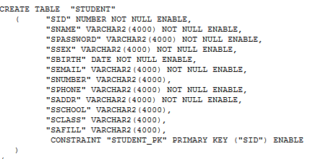
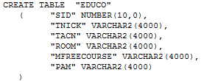

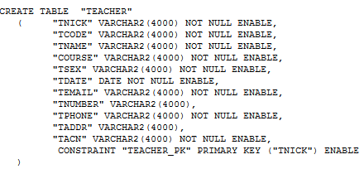
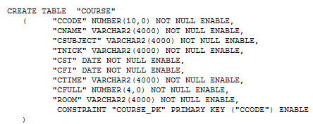
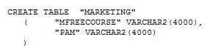
SQL Database
① 테이블 생성
수강신청 테이블
학생 테이블
학원 테이블
강사 테이블
강좌 테이블
마케팅 테이블

Slide 45
SQL Database
② 데이터 입력
INSERT INTO Student values(20131001, '김창식', '남성', '1995-04-11',
'010-1111-1111', '서울 특별시', '서울 고등학교', '3학년', '자연계');
INSERT INTO Course values(165657, '2014 가장빠르고 완전한 Duble Effect', '한국사', '라영환', '2013-05-09', '2013-06-10', 'A501');
INSERT INTO Enroll VALUES (NULL,'" + esid.getText().toString() +"', '" + ecid.getText().toString()+"', '" + edate.getText().toString()+"');

Slide 46
SQL Database
③ 데이터 조회
강좌조회
SELECT * FROM Course where cid ='"+ cserchinfo.getText().toString()+"';
학생조회
SELECT * FROM Student where sid ='"+ serchinfo.getText().toString()+"';
수강신청 목록 조회
cursor = sqlDB.rawQuery("SELECT * FROM Enroll where sid ='"+ enrollEdit.getText().toString()+"';" , null);
cursor2 = sqlDB.rawQuery("SELECT * FROM Course where cid ='"+ cursor.getString(2).toString()+"';" , null);

Slide 47
Question & Answer
Thanks for listening

